Slide 1
PROJEKT-Diplomë
Tema: Faqe web-i për një gardërobë online
Diplomanti: Daniel Kaliqi
Udhëheqësi: M.Sc. Nelda Kote

Slide 2
Ideja e aplikacionit
Ky aplikacion i drejtohet të gjitha grup moshave dhe ka si synim organizimin e rrobave personale dhe kombinimin e tyre në kohë reale. Të gjithëve na ka ndodhur të paktën njëherë të mos dimë çfarë rrobash të veshim për një festë apo për një darkë serioze dhe na është dashur të provojmë rroba pas rrobash derisa të gjenim kombinimin perfekt. Me këtë aplikacion çdokush ka mundësi të shikojë të gjitha rrobat që i ndodhen në dollap dhe të krijojë kombinime të ndryshme derisa të zgjedhë atë që i pëlqen.

Slide 3
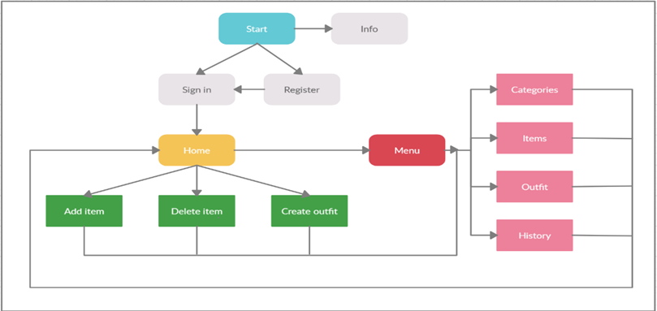
Llogjika e aplikacionit

Slide 4
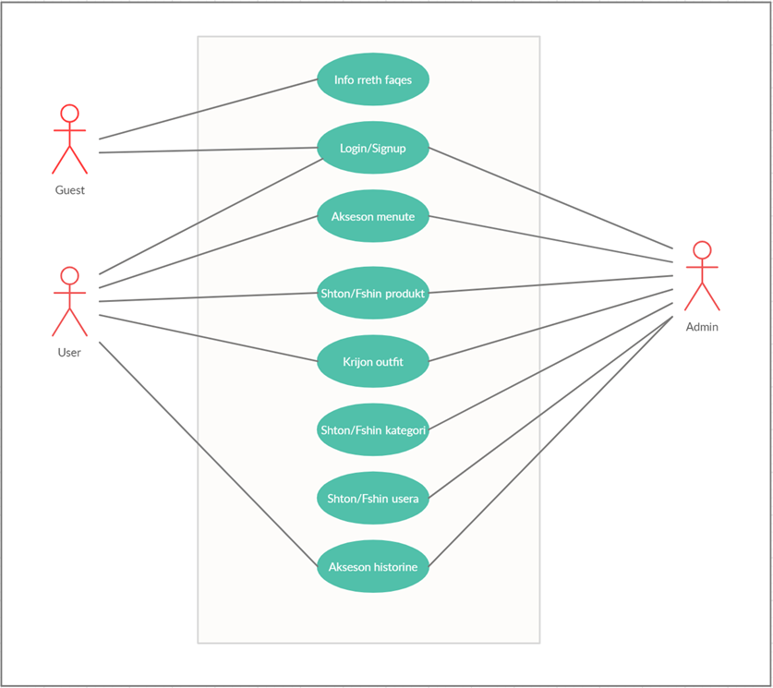
Aktorët dhe rolet e tyre

Slide 5
Teknologjitë e përdorura
Hypertext Markup Language (HTML) është gjuha standarde markup për dokumente të dizajnuara për tu shfaqur në një faqe web-i. Me anë të HTML-së mund të krijojmë strukturën e faqes duke përdorur elementet e tij të përcaktuara nga etiketat.
Cascading Style Sheets (CSS) është një gjuhë e stilit e përdorur për të përshkruar prezantimin e një dokumenti të shkruar në një gjuhë markup si HTML. CSS është krijuar për të mundësuar ndarjen e prezantimit dhe përmbajtjes, duke përfshirë paraqitjen, ngjyrat dhe shkronjat.
JavaScript është një gjuhë programimi e cila mundëson faqe interneti interaktive dhe është një pjesë thelbësore e aplikacioneve në internet. Pjesa dërrmuese e faqeve të internetit e përdorin atë për sjelljen e faqeve të client-side dhe të gjithë Web browser-at kanë një engine të dedikuar JavaScript për ta ekzekutuar atë.

Slide 6
Teknologjitë e përdorura (vazhdim)
PHP është një gjuhë e njohur skriptimi për qëllime të përgjithshme e cila është veçanërisht e përshtatshme për zhvillimin e webit. Në një server në internet, rezultati i kodit të interpretuar dhe ekzekutuar PHP - i cili mund të jetë i çdo lloji të dhënash, të tilla si të dhëna HTML të krijuara ose të dhëna binare të imazhit - do të përbënte të gjithë ose një pjesë të një përgjigje HTTP.
MySQL është një sistem i menaxhimit të bazës së të dhënave relacionale me burim të hapur (RDBMS). Një bazë e të dhënave relacionale organizon të dhënat në një ose më shumë tabela të të dhënave në të cilat llojet e të dhënave mund të lidhen me njëra-tjetrën; këto marrëdhënie ndihmojnë në strukturimin e të dhënave.

Slide 7
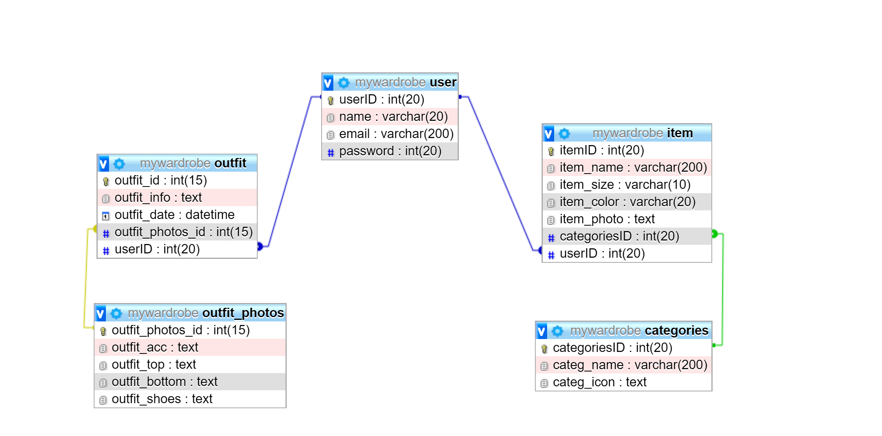
Baza e të dhënave

Slide 8
Faqja kryesore
Faqja kryesore të cilën një përdorues i ri sheh është wardrobe.php ku ndodhen të gjitha informacionet kryesore rreth faqes dhe çfarë ofron ajo. Kemi një paraqitje të mënyrës së krijimit të outfit-it, një hapësirë me info rreth nesh si dhe një formë që mund ta plotësojnë për të komunikuar më drejtuesit e faqes nëpërmjet emailit. Për të krijuar paraqitjen e kësaj faqe përveç HTML,CSS dhe JavaScript kam përdorur dhe framework-un Bootstrap për një paraqitje më të këndshme dhe tërheqëse për përdoruesin. Klasat e gatshme të Bootstrapin e bëjnë më të thjeshtë organizimin e elementeve në faqe si dhe krijojnë efekte të këndshme.

Slide 9
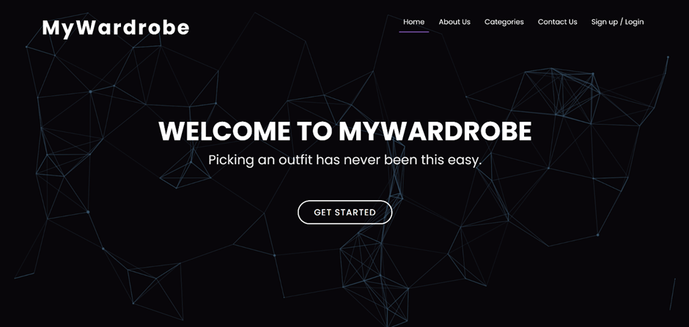
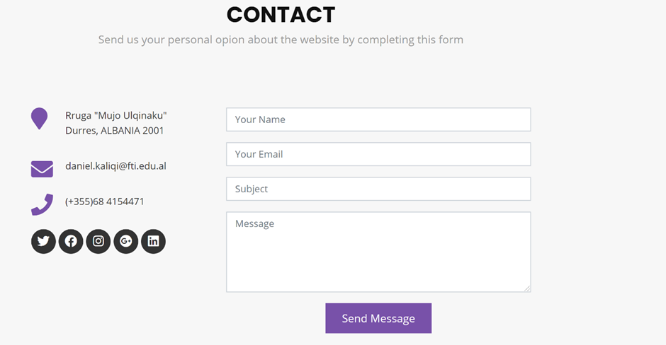
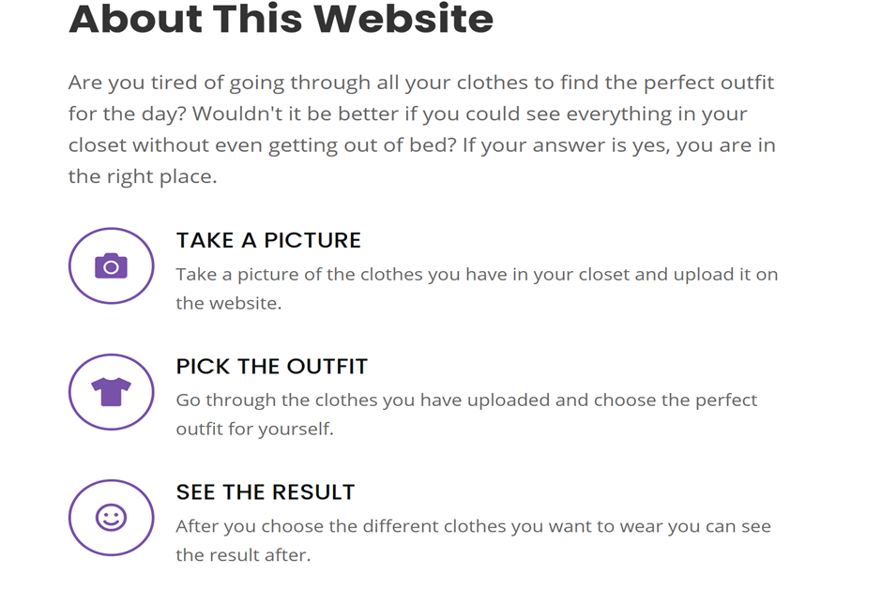

Slide 10
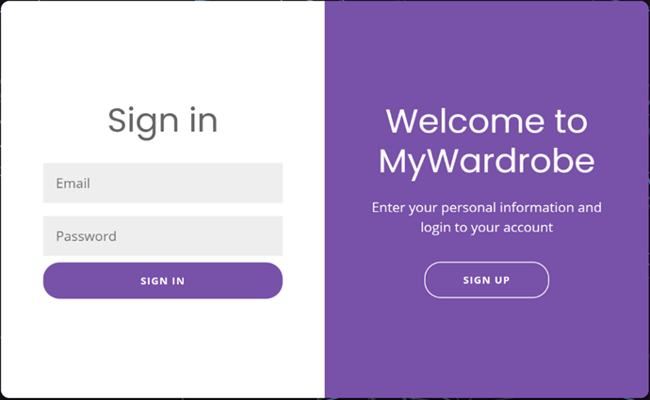
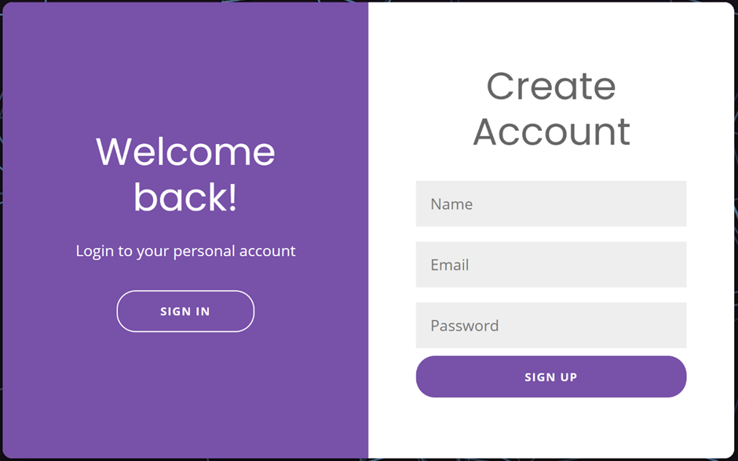
Hyrja dhe rregjistrimi në faqe
Për të marrë të dheënat e shkruara nga përdoruesi kam përdorur PHP. Nëpërmjet saj komunikohet me bazën e të dhënave dhe bëhen kontrollet e nevojshme që përdoruesi të krijojë llogarinë e tij dhe të ketë akses në faqe. Të dhënat si emri dhe email-i ruhen në bazën e të dhënave siç shkruhen nga përdoruesi ndërsa password-i enkriptohet me MD5 për arsye sigurie dhe ruajtjen e privacisë së përdoruesit.

Slide 11
Funksionet e faqes
Shtimi i një produkti të ri
Fshirja e produkteve ekzistuese
Krijimi i një outfit-i
Rishikimi i të gjithë outfit-eve të krijuara
Organizimi i produkteve sipas kategorive
Paraqitja vizuale e outfit-it të krijuar

Slide 12
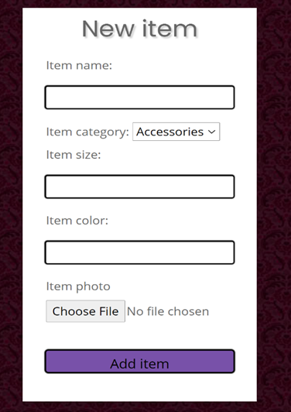
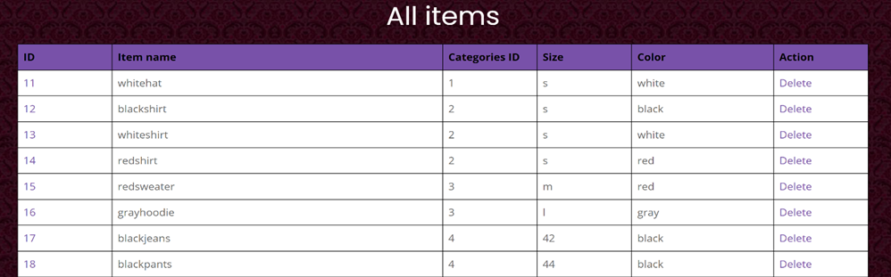
Shtimi dhe fshirja e një produkti
Shtimi i një produkti të ri kërkon përdoruesin të shkruajë informacionet përkatëse për të. Nëpërmjet formës së krijuar merren informacionet nëpërmjet PHP dhe komunikohet me bazën e të dhënave ku ruhen dhe ndahen sipas kategorive.
Për të fshirë një product përdoruesit I shfaqet një tabelë me të gjithë produktet dhe informacionet rreth tij ku ai mund të zgjedhë se cilën prej tyre dëshiron të fshijë. Në momentin që ai shtyp butonin Delete, merret ID e produktit me funksionin GET dhe fshihet nga baza e të dhënave.

Slide 13
Krjimi i një outfit-i
Përdoruesi zgjedh veshjet që dëshiron të kombinojë dhe këto veshje ruhen dhe paraqiten si një outfit i plotë të cilin ai mund ta shikojë dhe ta ruajë në bazën e të dhënave. Pasi përdoruesi zgjedh të shtojë një product në outfit merren si të dhëna ID e produktit për të marrë të gjithë të dhënat e tjera si dhe ID e kategorisë në të cilën bën pjesë ky produkt. ID e kategorisë na shërben për ta pozicionuar produktin në vendin e duhur pra produktet në outfit të shfaqen sipas mënyrës së veshjes. Për të marrë të dhënat dhe për ti shfaqur ato në faqen e outfit-it kam përdorur metodat GET dhe POST si dhe array ku ruhen ID e produktit,ID e kategorisë dhe fotoja e cila do të shfaqet në outfit. Kjo array më vonë do të renditet sipas rradhës nëpërmjet funksionit të gatshëm të PHP, array_multisort. Duke përdorur ciklin foreach aksesojmë të gjithë produket e shtuara nga përdoruesi dhe printojmë në faqe fotot e tyre për te krijuar këshut outfit-in e dëshiruar. Këto outfit-e mund të ruhen nga përdoruesi dhe mund të aksesohen në çdo moment.

Slide 14
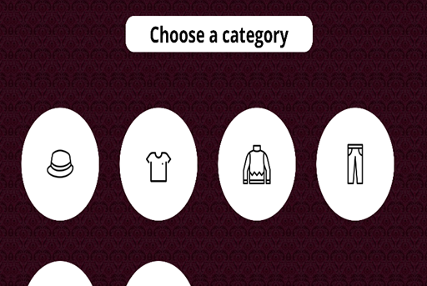
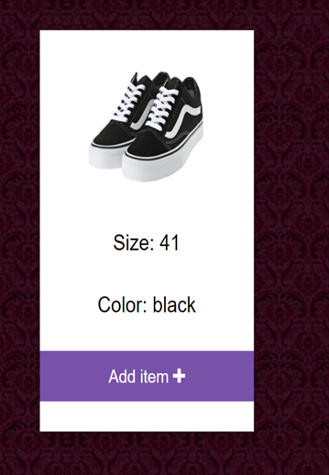
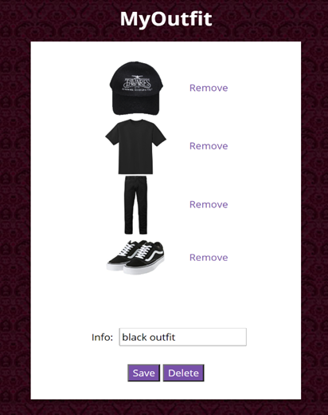

Proçesi i krijimit të outfit-it

Slide 15
Përfundimet
Në përfundim të këtij projekti u arrit qëllimi, pra krijimi i një faqeje web me funksionim të plotë dhe me kërkesat e dëshiruara.
Kjo faqe i vjen në ndihmë çdokujt i cili do të ketë një kontroll sa më të mirë të gardërobës së tij.
Në këtë projekt u arritën të realizohen objektiva të tilla si shtimi i një produkti nga përdoruesi dhe ruajtja e këtyre të fundit në llogari, krijimi i një outfit-i të dëshiruar nga përdoruesi si dhe ruajtja e këtyre outfit-eve në sistem për tu aksesuar në çdo kohë nga përdoruesi.
Kjo faqe lejon një zgjerim shumë më të gjerë dhe përmirësim të funksionaliteteve ekzistuese dhe shtim të funksionaliteteve të tjera.

